Slide 1

PHIẾU HỌC TẬP
HỌ VÀ TÊN ………………………….. LỚP:……
Câu 1 (7 điểm): Điền vào chỗ trống (…)
- Đường tròn…… của tam giác là đường tròn ngoại tiếp tam giác đó.
- Tâm đường tròn ngoại tiếp tam giác là…..của tam giác đó, bán kính bằng khoảng cách từ…. đến ….. của tam giác.
- Đường tròn ngoại tiếp tam giác vuông có tâm là…. và bán kính bằng…..của tam giác vuông đó.
- Trong tam giác đều, trọng tâm của tam giác đồng thời…..tam giác đó.
- Tam giác đều cạnh có bán kính đường tròn ngoại tiếp tam giác là …..
Câu 2 (3 điểm): Chọn đáp án đúng
1. Đường tròn ngoại tiếp tam giác còn được gọi là:
A. Đường tròn nằm ngoài tam giác B. Đường tròn nằm trong tam giác
C. Đường tròn bàng tiếp tam giác D. Đường tròn đi qua ba đỉnh của tam giác.
2. Mỗi tam giác có bao nhiêu đường tròn ngoại tiếp?
A. 1 B. 2 C. 3 D. 4
3. Tâm của đường tròn ngoại tiếp tam giác là:
A. Giao điểm của 2 đường trung tuyến của tam giác
B. Giao điểm của 2 đường cao của tam giác
C. Giao điểm của 2 đường trung trực của tam giác
D. Giao điểm 2 đường phân giác của tam giác.
5 phút

Slide 2
Câu 1 (7 điểm) : Điền vào chỗ trống (…)
- Đường tròn …...…………. của tam giác là đường tròn ngoại tiếp tam giác đó.
1 điểm
- Tâm đường tròn ngoại tiếp tam giác là …...............................................của tam giác đó, bán kính bằng khoảng cách từ ….................................................... đến ….......... của tam giác.
1 điểm
1,5 điểm
đi qua ba đỉnh
giao điểm ba đường trung trực
giao điểm của ba đường trung trực
mỗi đỉnh

Slide 3
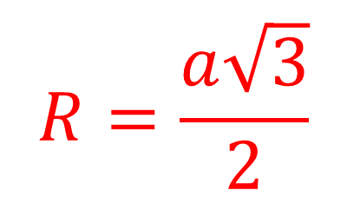
- Đường tròn ngoại tiếp tam giác vuông có tâm là …................................ và bán kính bằng …................................ của tam giác vuông đó.
0,75 điểm
0,75 điểm
- Trong tam giác đều, trọng tâm của tam giác đồng thời …....................................... tam giác đó.
1 điểm
- Tam giác đều cạnh a có bán kính đường tròn ngoại tiếp tam giác là ….........
1 điểm
trung điểm cạnh huyền
nửa độ dài cạnh huyền
tâm đường tròn ngoại tiếp
$$R=\frac{a\sqrt{3}}{2}$$

Slide 4
Câu 2 (3 điểm) : Chọn đáp án đúng:
1. Đường tròn ngoại tiếp tam giác còn được gọi là:
A. Đường tròn nằm ngoài tam giác
B. Đường tròn nằm trong tam giác
1 điểm
C. Đường tròn bàng tiếp tam giác
D. Đường tròn đi qua ba đỉnh của tam giác.

Slide 5
2. Mỗi tam giác có bao nhiêu đường tròn ngoại tiếp?
C. 3
A. 1
1 điểm
B. 2
D. 4

Slide 6
3. Tâm của đường tròn ngoại tiếp tam giác là:
A. Giao điểm của 2 đường trung tuyến của tam giác
B. Giao điểm của 2 đường cao của tam giác
1 điểm
C. Giao điểm của 2 đường trung trực của tam giác
D. Giao điểm 2 đường phân giác của tam giác.

Slide 7

Đường tròn ngoại tiếp tam giác
Đường tròn nội tiếp tam giác

Slide 8
TIẾT 32. Bài 1. ĐƯỜNG TRÒN NGOẠI TIẾP TAM GIÁC, ĐƯỜNG TRÒN NỘI TIẾP TAM GIÁC
(TIẾT 3)

Slide 9
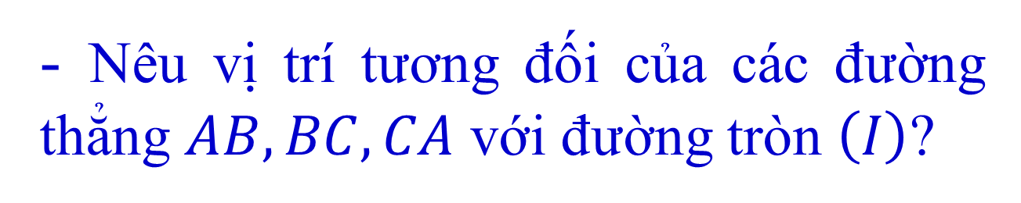

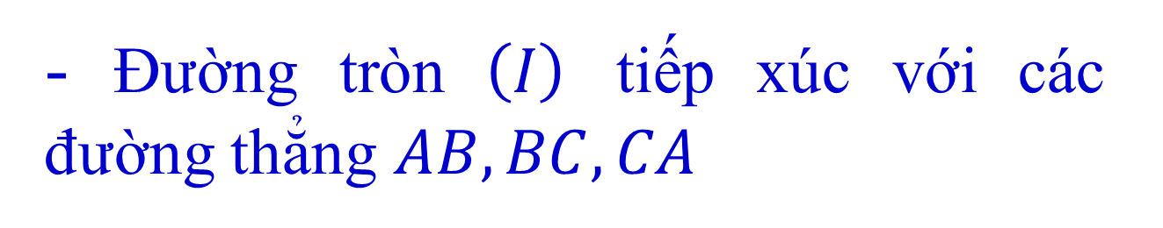
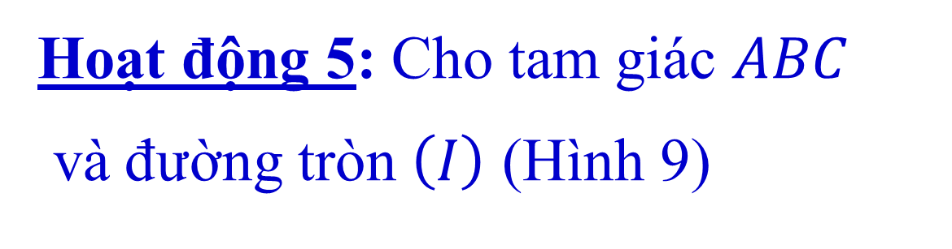
II. Đường tròn nội tiếp tam giác
Hoạt động 5: Cho tam giác $ABC$
và đường tròn $\left(I\right)$ (Hình 9)
- Đường tròn $\left(I\right)$ tiếp xúc với các đường thẳng $AB, BC, CA$
- Nêu vị trí tương đối của các đường thẳng $AB, BC, CA$ với đường tròn $\left(I\right)$?
Đường tròn $\left(I\right)$ nội tiếp tam giác $ABC$

Slide 10
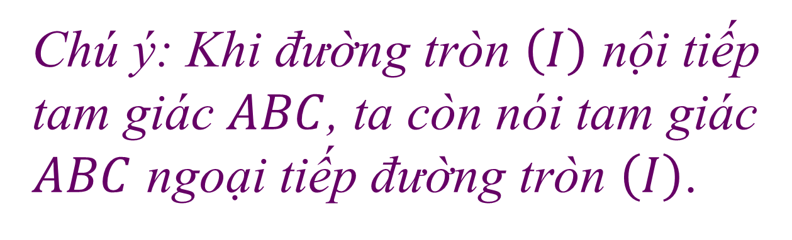
II. Đường tròn nội tiếp tam giác 1. Định nghĩa
- Đường tròn tiếp xúc với ba cạnh của tam giác được gọi là đường tròn nội tiếp tam giác đó.
Chú ý: Khi đường tròn $\left(I\right)$ nội tiếp tam giác$ABC$, ta còn nói tam giác $ABC$ ngoại tiếp đường tròn $\left(I\right)$.

Slide 11
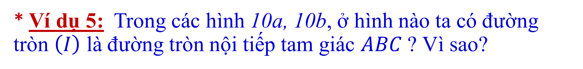
* Ví dụ 5: Trong các hình 10a, 10b, ở hình nào ta có đường tròn $\left(I\right)$ là đường tròn nội tiếp tam giác $ABC$? Vì sao?

Slide 12
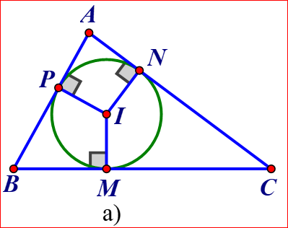
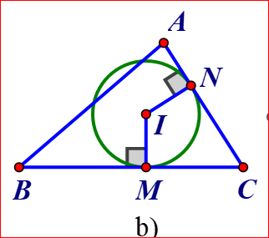
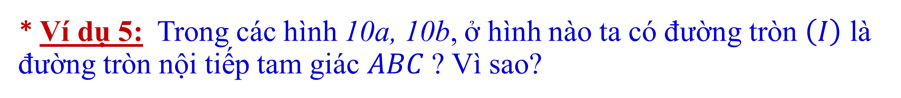
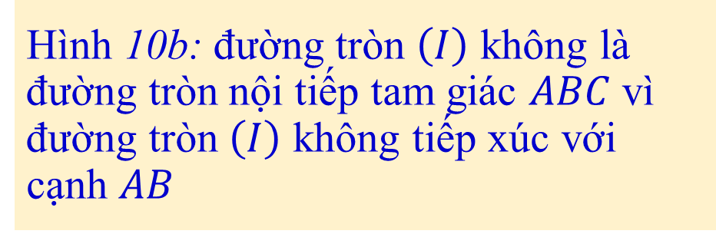
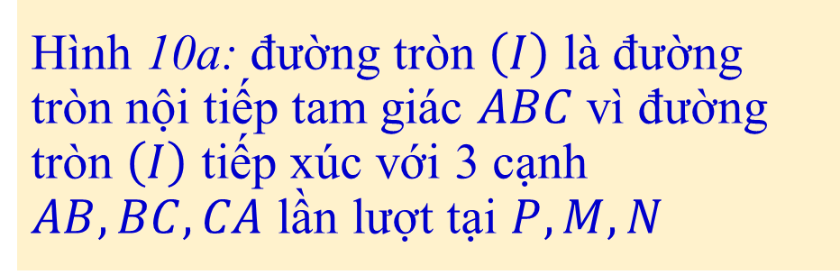
* Ví dụ 5: Trong các hình 10a, 10b, ở hình nào ta có đường tròn $\left(I\right)$ là đường tròn nội tiếp tam giác $ABC$? Vì sao?
Hình 10a: đường tròn $\left(I\right)$ là đường tròn nội tiếp tam giác $ABC$vì đường tròn $\left(I\right)$ tiếp xúc với 3 cạnh $AB, BC, CA$ lần lượt tại $P, M,N$
Hình 10b: đường tròn $\left(I\right)$ không là đường tròn nội tiếp tam giác $ABC$vì đường tròn $\left(I\right)$ không tiếp xúc với cạnh $AB$

Slide 13
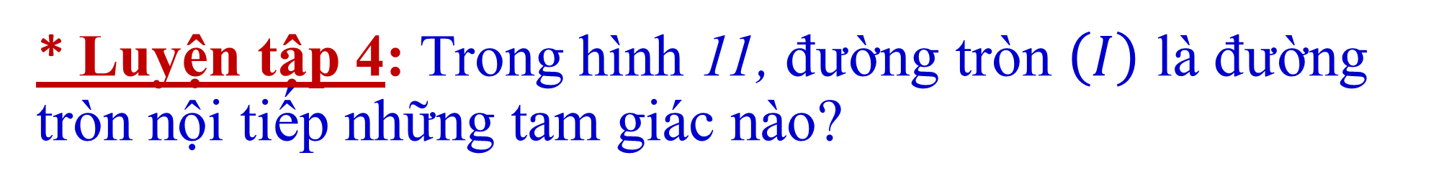
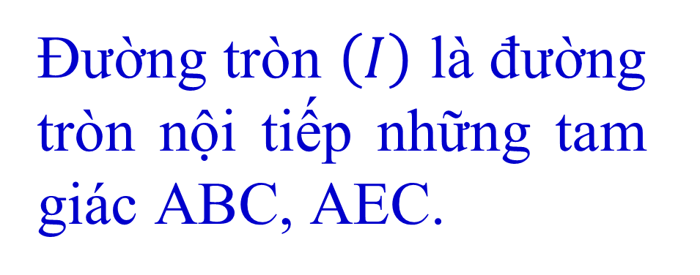
* Luyện tập 4: Trong hình 11, đường tròn $\left(I\right)$ là đường tròn nội tiếp những tam giác nào?
Đường tròn $\left(I\right)$ là đường tròn nội tiếp những tam giác ABC, AEC.

Slide 14
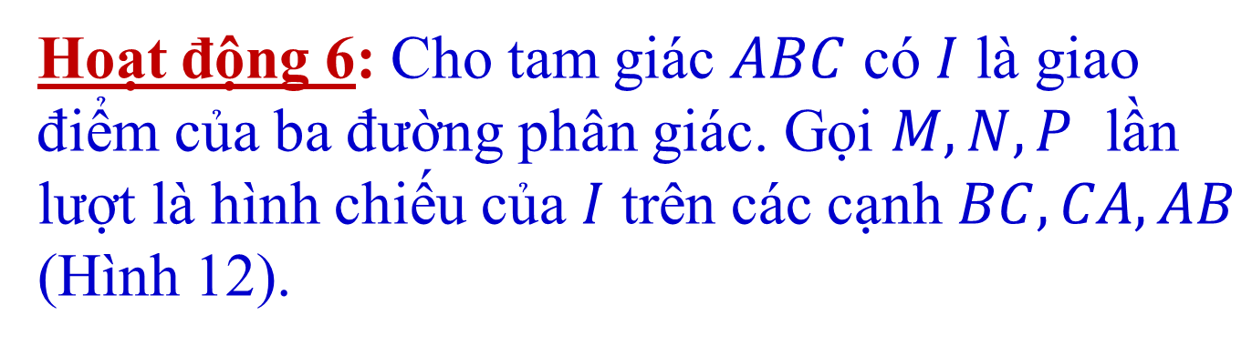
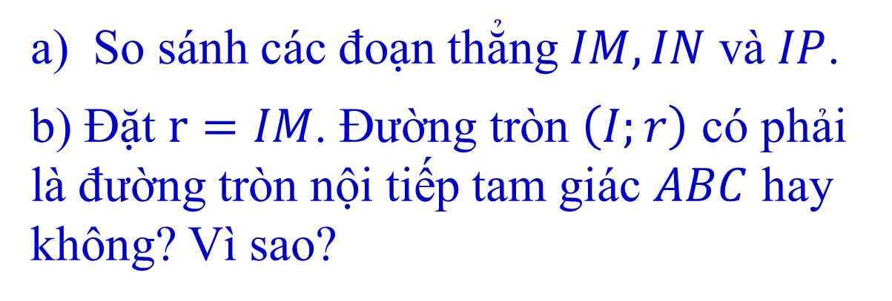
2. Cách xác định tâm và bán kính của đường tròn nội tiếp tam giác.
Hoạt động 6: Cho tam giác $ABC$ có $I$ là giao điểm của ba đường phân giác. Gọi $M, N, P$ lần lượt là hình chiếu của $I$ trên các cạnh $BC, CA, AB$ (Hình 12).
So sánh các đoạn thẳng $IM, IN$ và $IP$.
b) Đặt $r=IM$. Đường tròn $\left(I;r\right)$ có phải là đường tròn nội tiếp tam giác $ABC$ hay không? Vì sao?

Slide 15
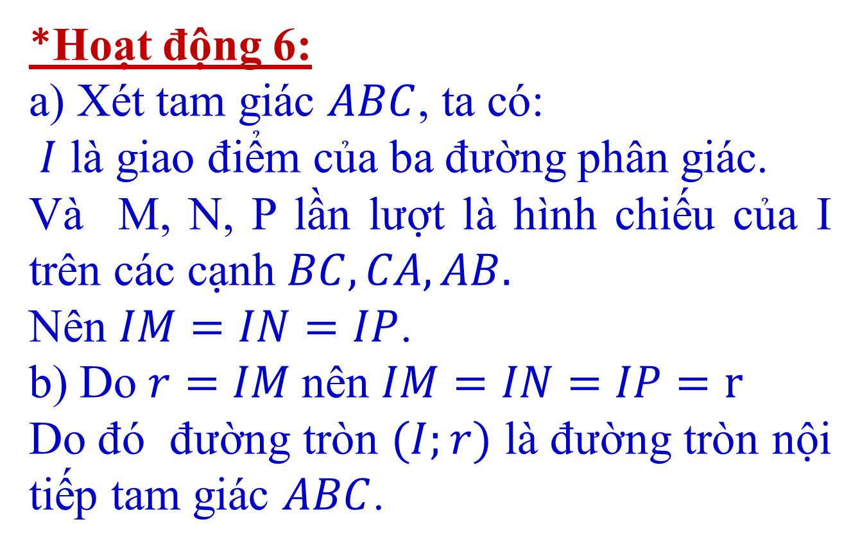
1. Cách xác định tâm và bán kính của đường tròn nội tiếp tam giác.
*Hoạt động 6:
a) Xét tam giác $ABC$, ta có:
$I$ là giao điểm của ba đường phân giác.
Và M, N, P lần lượt là hình chiếu của I trên các cạnh $BC, CA, AB.$
Nên $IM=IN=IP$.
b) Do $r=IM$nên $IM=IN=IP=r$
Do đó đường tròn $(I;r)$ là đường tròn nội tiếp tam giác $ABC$.

Slide 16
1.Tâm đường tròn nội tiếp tam giác nằm ở vị trí nào của tam giác?
- Tâm đường tròn nội tiếp tam giác là giao điểm ba đường phân giác của tam giác đó
2. Nêu cách xác định tâm, bán kính đường tròn nội tiếp tam giác?
- Vì ba đường phân giác của một tam giác cùng đi qua 1 điểm nên tâm đường tròn nội tiếp tam giác là giao điểm của hai đường phân giác bất kì trong tam giác đó.
- Bán kính đường tròn nội tiếp tam giác bằng khoảng cách từ giao điểm ba đường phân giác đến mỗi cạnh của tam giác đó.
3. Một tam giác có mấy đường tròn nội tiếp?
- Mỗi tam giác có đúng 1 đường tròn nội tiếp.

Slide 17
2. Cách xác định tâm và bán kính của đường tròn nội tiếp tam giác.
Ghi nhớ:
- Tâm đường tròn nội tiếp tam giác là giao điểm ba đường phân giác của tam giác đó
- Bán kính đường tròn nội tiếp tam giác bằng khoảng cách từ giao điểm ba đường phân giác đến mỗi cạnh của tam giác đó.
Nhận xét:
+ Vì ba đường phân giác của một tam giác cùng đi qua 1 điểm nên tâm đường tròn nội tiếp tam giác là giao điểm của hai đường phân giác bất kì trong tam giác đó.
+ Mỗi tam giác có đúng 1 đường tròn nội tiếp.

Slide 18
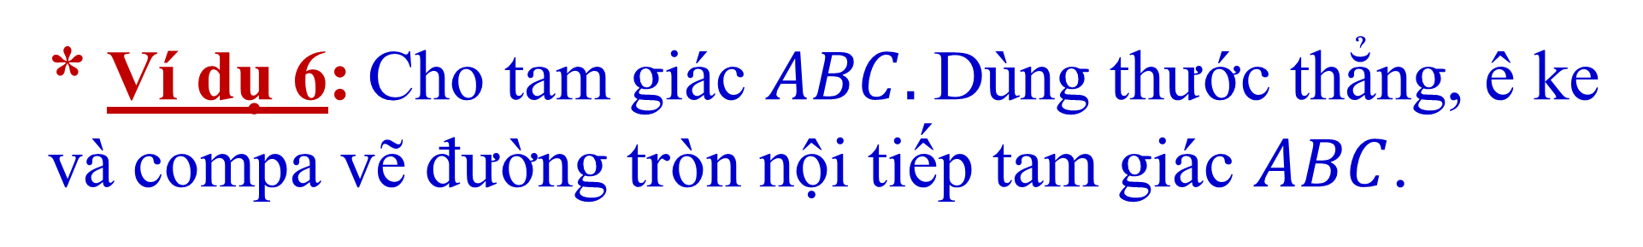
* Ví dụ 6: Cho tam giác $ABC.$Dùng thước thẳng, ê ke và compa vẽ đường tròn nội tiếp tam giác $ABC$.

Slide 19
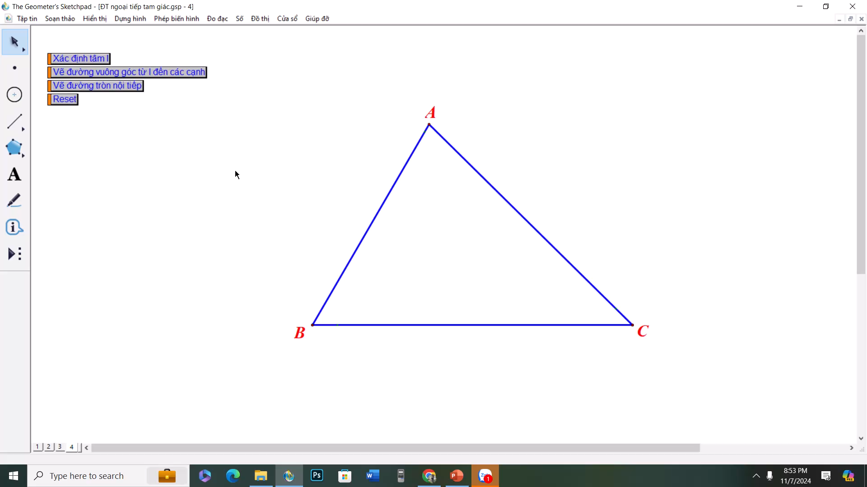

Slide 20

* Ví dụ 6: Cho tam giác $ABC.$Dùng thước thẳng, ê ke và compa vẽ đường tròn nội tiếp tam giác $ABC$.
Chú ý:
Tâm đường tròn ngoại tiếp tam giác luôn nằm trong tam giác.

Slide 21
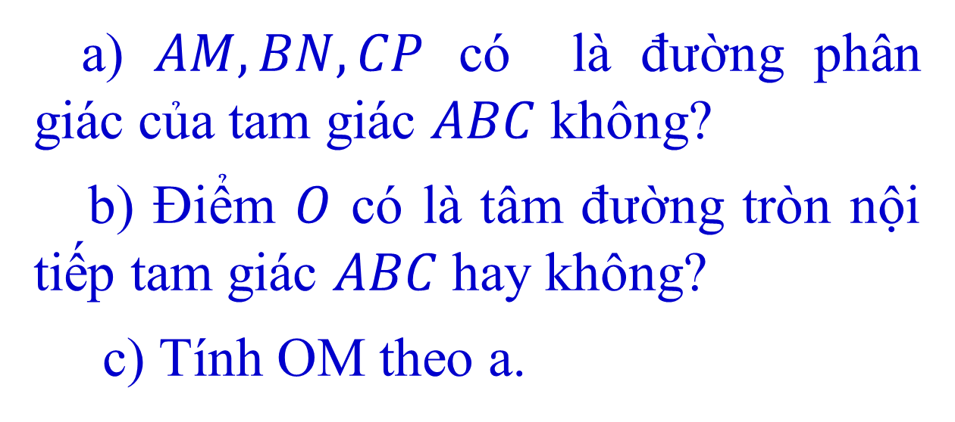
* Hoạt động 7: Cho tam giác đều ABC cạnh a, ba đường trung tuyến AM, BN, CP cắt nhau tại trọng tâm O (Hình 14)
a) $AM,BN,CP$ có là đường phân giác của tam giác $ABC$ không?
b) Điểm $O$ có là tâm đường tròn nội tiếp tam giác $ABC$hay không?
c) Tính OM theo a.

Slide 22
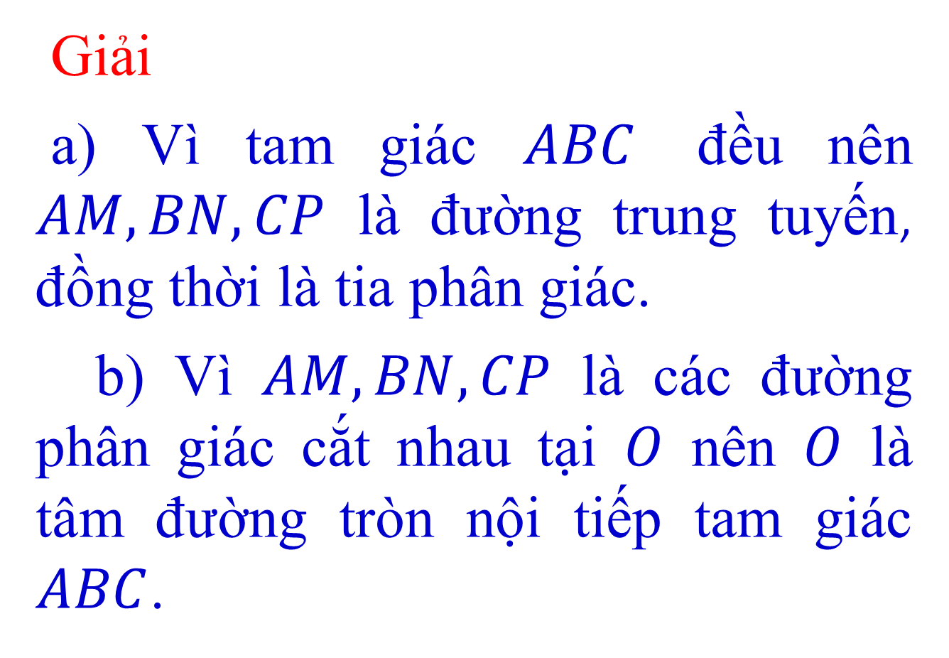
* Hoạt động 7: Cho tam giác đều ABC cạnh a, ba đường trung tuyến AM, BN, CP cắt nhau tại trọng tâm O (Hình 14)
Giải
a) Vì tam giác $ABC$ đều nên $AM,BN,CP$ là đường trung tuyến, đồng thời là tia phân giác.
b) Vì $AM,BN,CP$ là các đường phân giác cắt nhau tại $O$ nên $O$ là tâm đường tròn nội tiếp tam giác $ABC$.

Slide 23
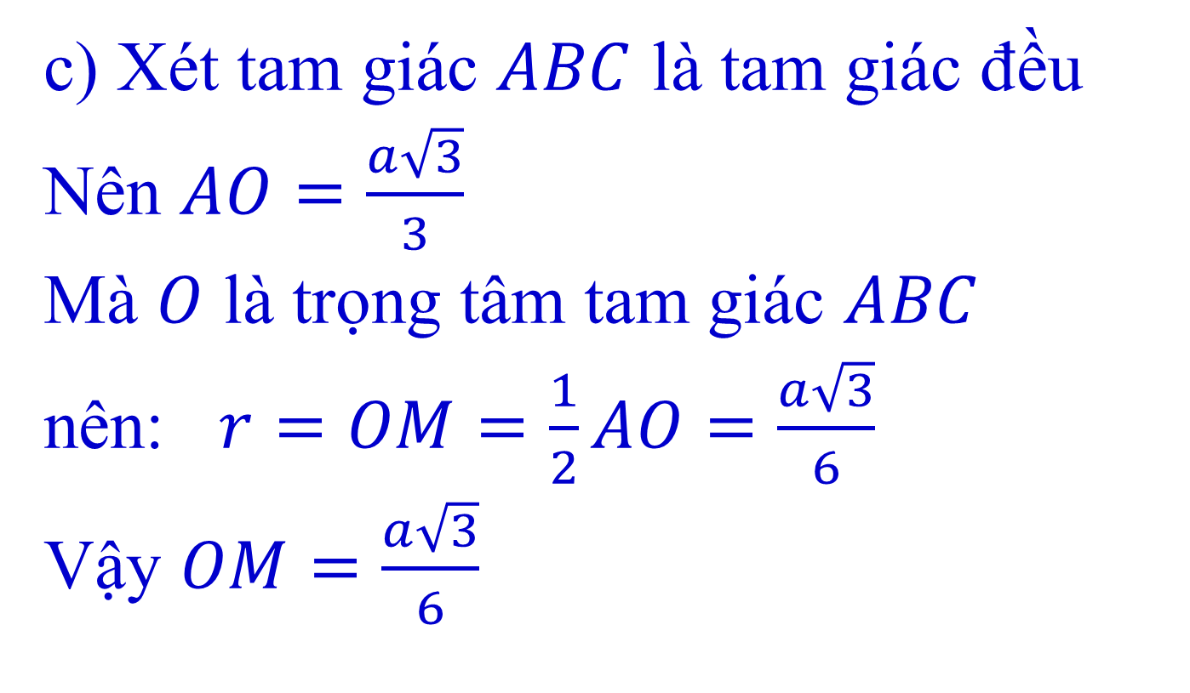
c) Xét tam giác $ABC$ là tam giác đều
Nên $AO=\frac{a\sqrt{3}}{3}$
Mà $O$ là trọng tâm tam giác $ABC$
nên: $r=OM=\frac{1}{2}AO=\frac{a\sqrt{3}}{6}$
Vậy $OM=\frac{a\sqrt{3}}{6}$

Slide 24
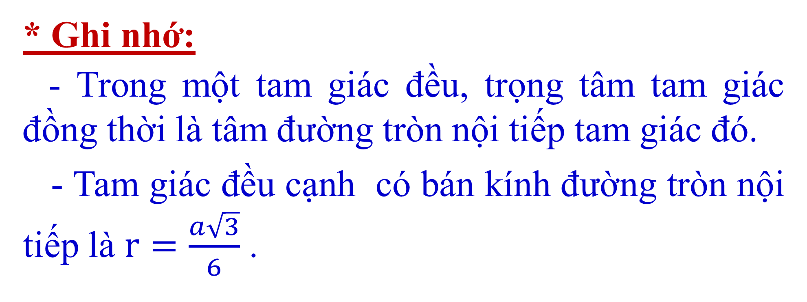
* Ghi nhớ:
- Trong một tam giác đều, trọng tâm tam giác đồng thời là tâm đường tròn nội tiếp tam giác đó.
- Tam giác đều cạnh có bán kính đường tròn nội tiếp là $r=\frac{a\sqrt{3}}{6}$ .

Slide 25
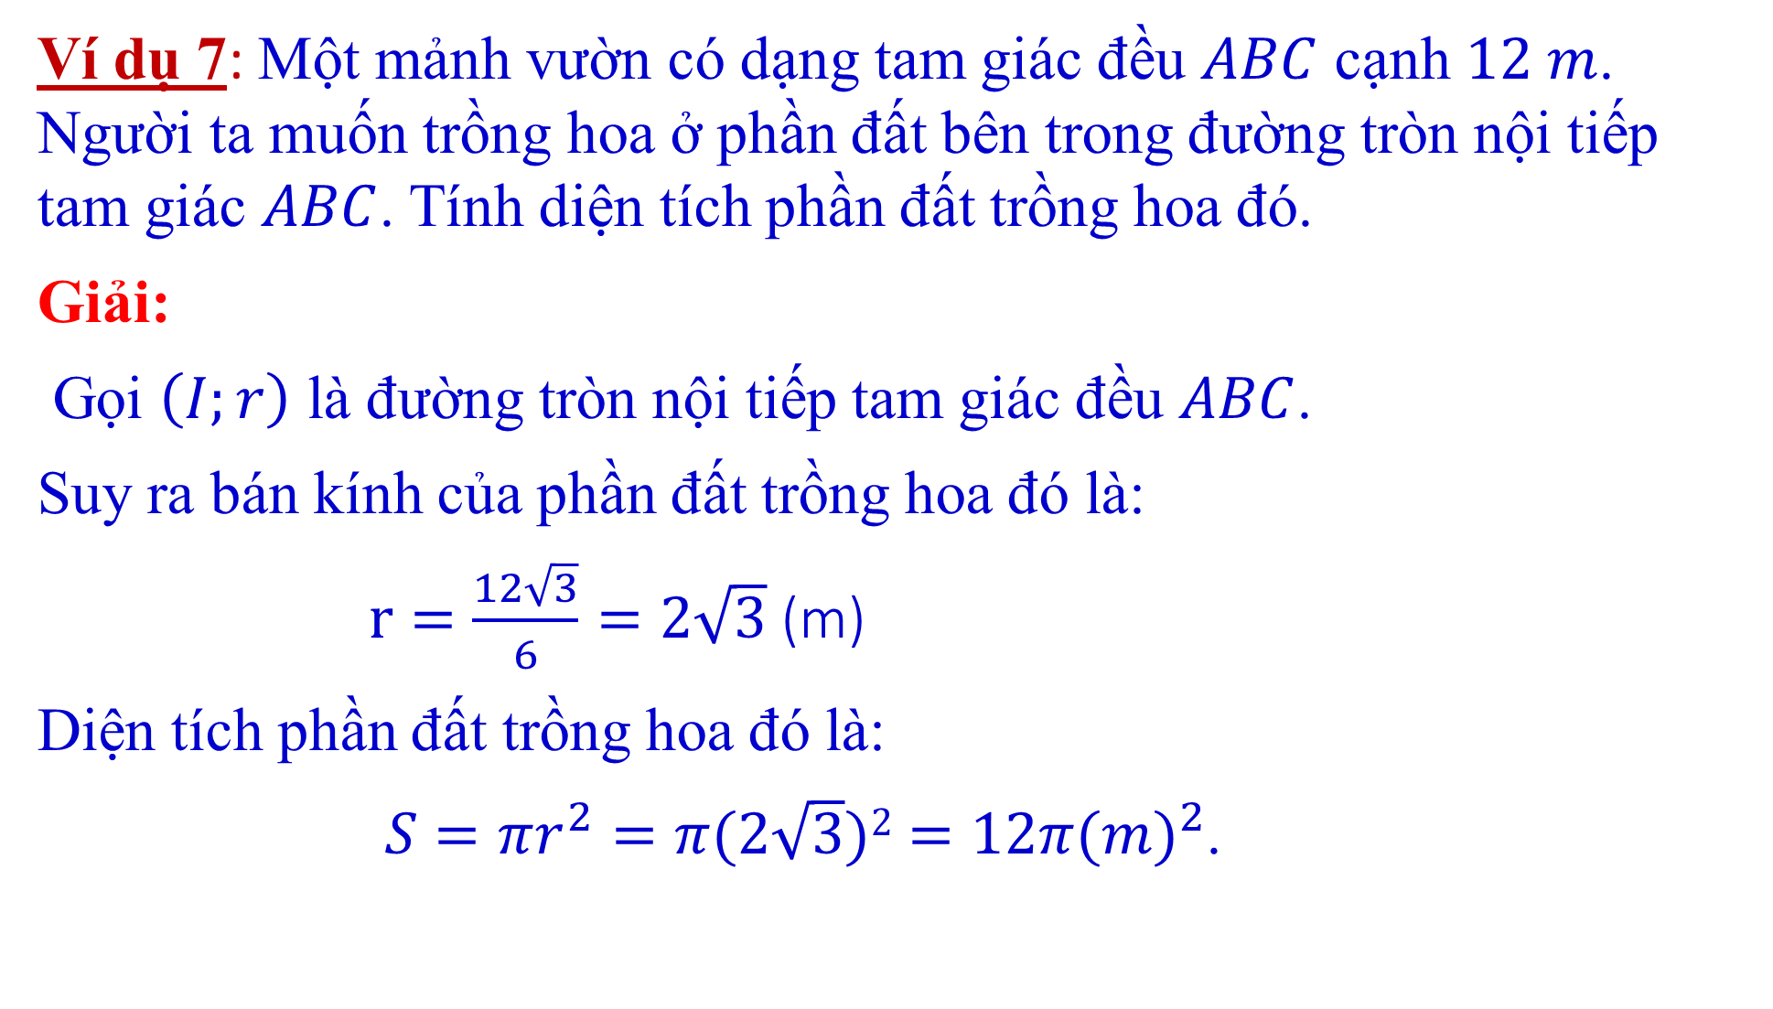
Ví dụ 7: Một mảnh vườn có dạng tam giác đều $ABC$ cạnh $12 m$. Người ta muốn trồng hoa ở phần đất bên trong đường tròn nội tiếp tam giác $ABC$. Tính diện tích phần đất trồng hoa đó.
Giải:
Gọi $\left(I;r\right)$ là đường tròn nội tiếp tam giác đều $ABC$.
Suy ra bán kính của phần đất trồng hoa đó là:
$r=\frac{12\sqrt{3}}{6}$ $=2\sqrt{3}$ (m)
Diện tích phần đất trồng hoa đó là:
$S=πr^{2}=π(2\sqrt{3})2$ $=12π{(m)}^{2}$.

Slide 26
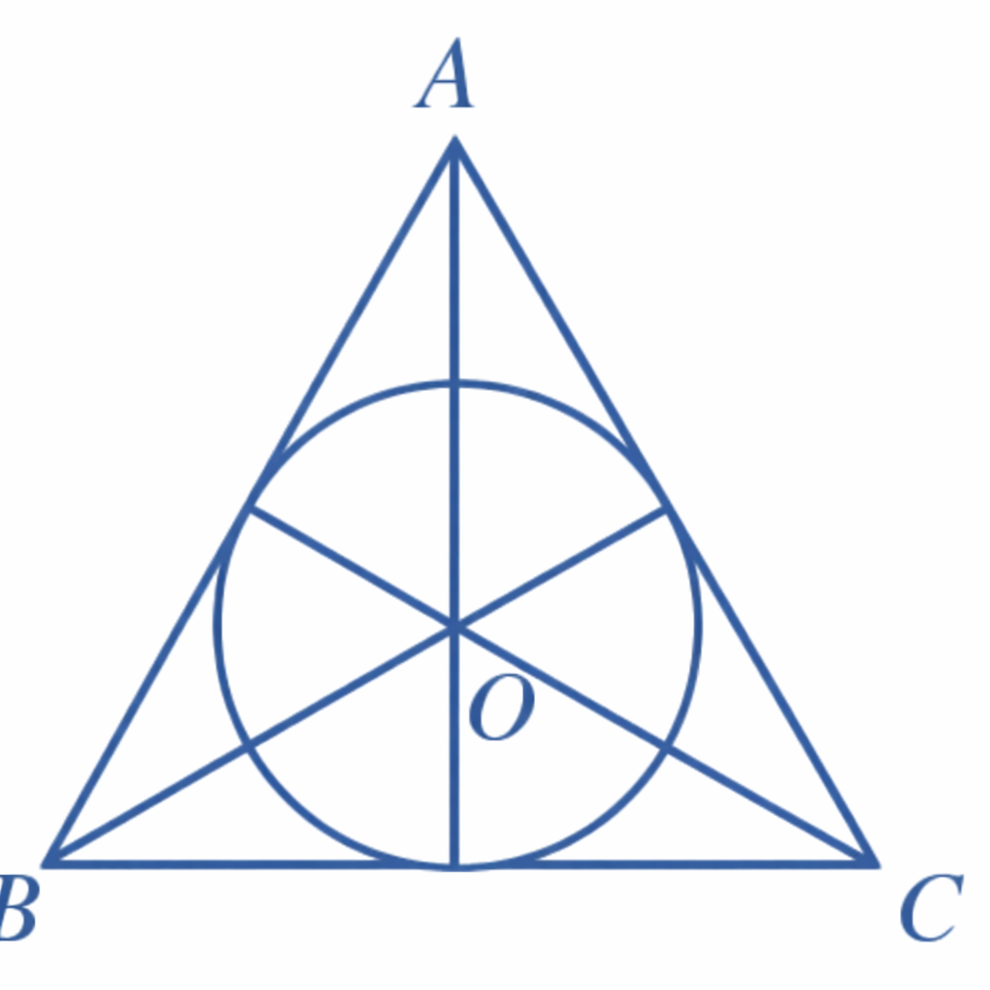
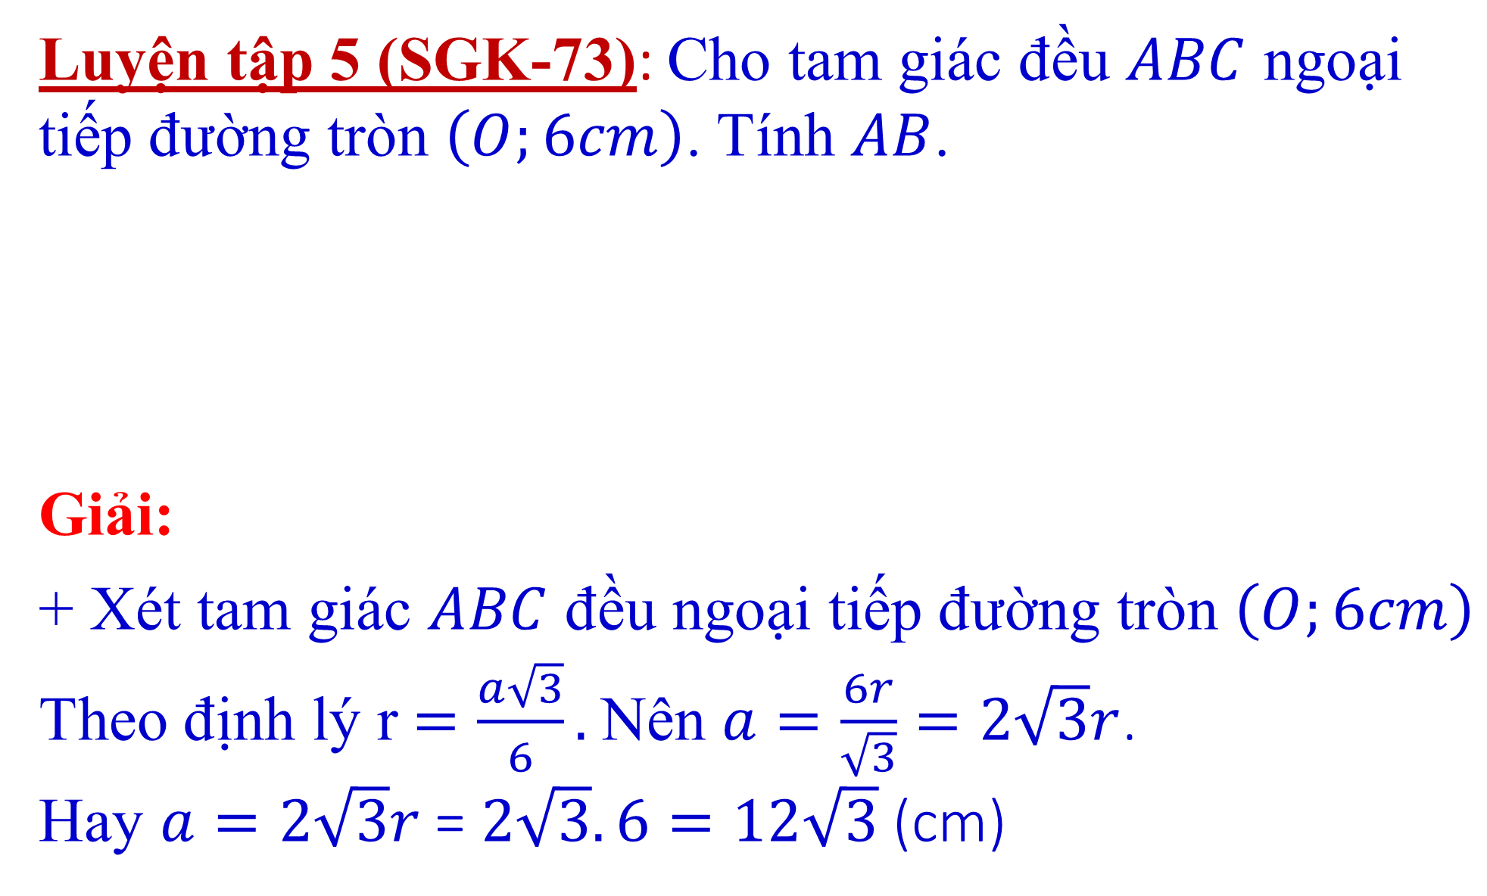
Luyện tập 5 (SGK-73): Cho tam giác đều $ABC$ ngoại tiếp đường tròn $\left(O;6cm\right)$. Tính $AB$.
Giải:
+ Xét tam giác $ABC$ đều ngoại tiếp đường tròn $\left(O;6cm\right)$
Theo định lý r$=\frac{a\sqrt{3}}{6}.$Nên $a=\frac{6r}{\sqrt{3}}=2\sqrt{3}r$.
Hay $a=2\sqrt{3}r$ = $2\sqrt{3}.6=12\sqrt{3}$ (cm)

Slide 27
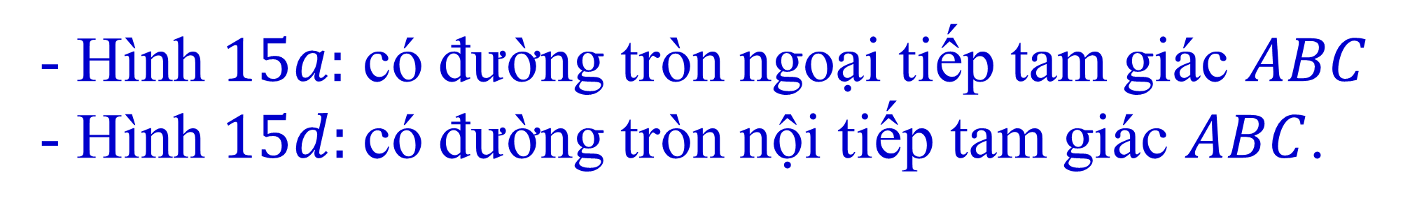
Bài tập 1 (SGK- 73)
- Hình $15a:$ có đường tròn ngoại tiếp tam giác $ABC$
- Hình $15d:$có đường tròn nội tiếp tam giác $ABC$.

Slide 28


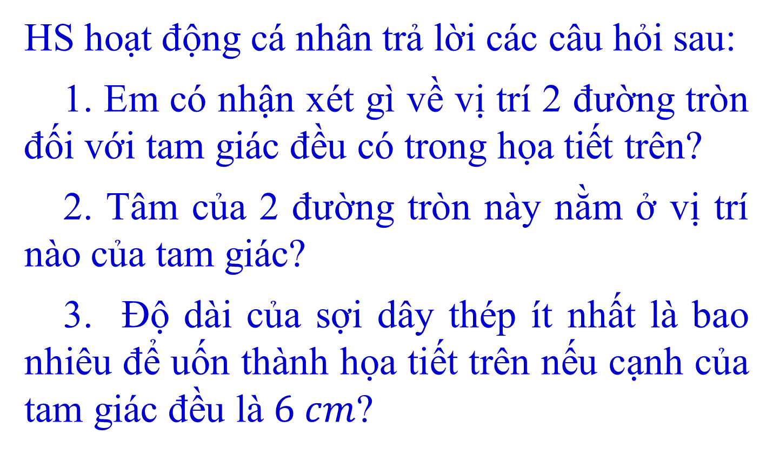
HOẠT ĐỘNG CÁ NHÂN
HS hoạt động cá nhân trả lời các câu hỏi sau:
1. Em có nhận xét gì về vị trí 2 đường tròn đối với tam giác đều có trong họa tiết trên?
2. Tâm của 2 đường tròn này nằm ở vị trí nào của tam giác?
3. Độ dài của sợi dây thép ít nhất là bao nhiêu để uốn thành họa tiết trên nếu cạnh của tam giác đều là $6 cm$?

Slide 29
HOẠT ĐỘNG CÁ NHÂN
Đáp án:
1. + Đường tròn ngoài cùng là đường tròn ngoại tiếp tam giác.
+ Đường tròn trong là đường tròn nội tiếp tam giác.
2. Tâm của 2 đường tròn trùng nhau và là trọng tâm của tam giác.

Slide 30
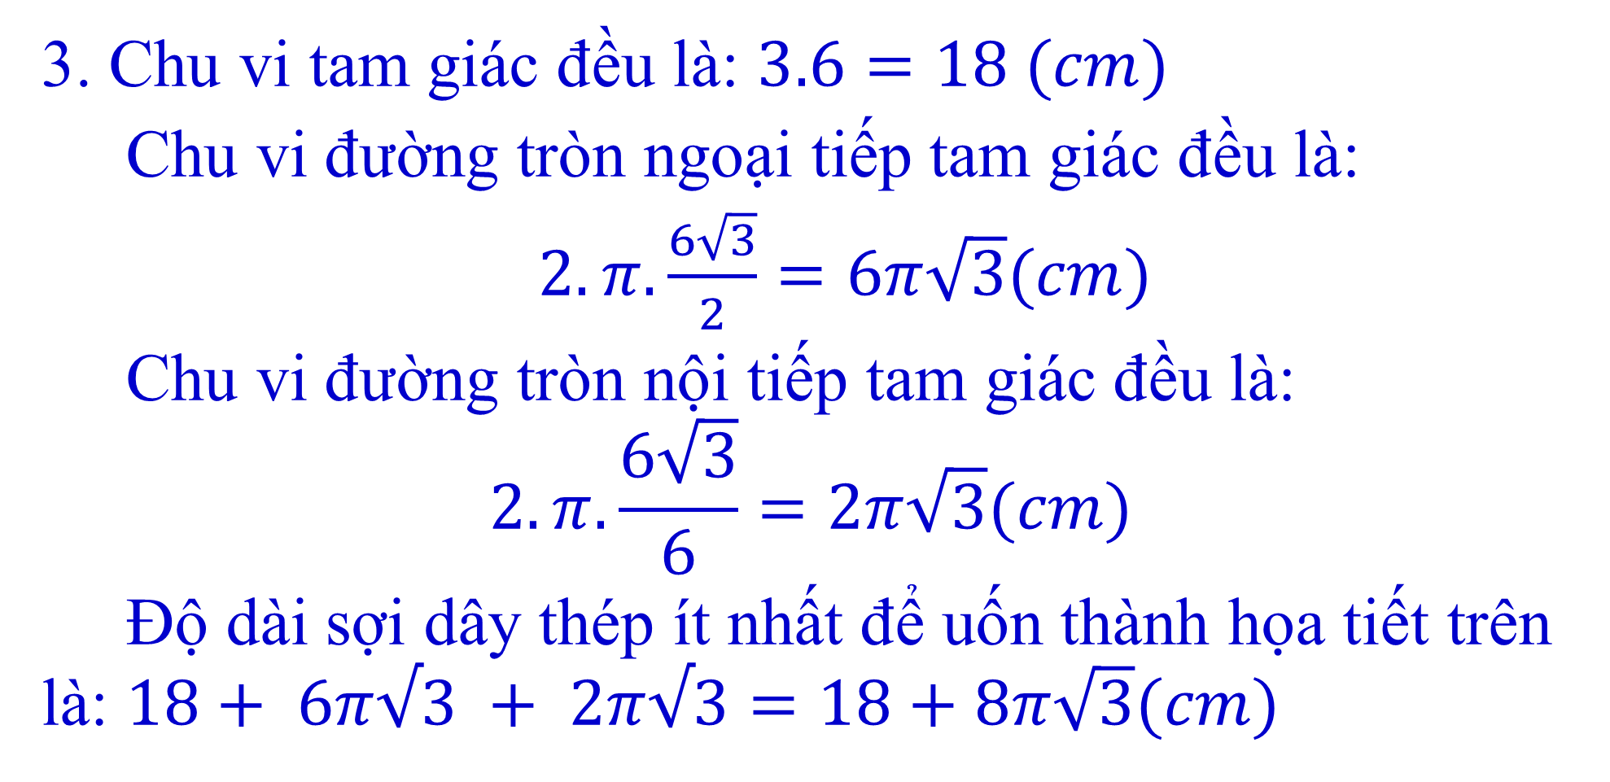
HOẠT ĐỘNG CÁ NHÂN
3. Chu vi tam giác đều là: $3.6=18 (cm)$
Chu vi đường tròn ngoại tiếp tam giác đều là:
$2.π.\frac{6\sqrt{3}}{2}=6π\sqrt{3}(cm)$
Chu vi đường tròn nội tiếp tam giác đều là:
$$2.π.\frac{6\sqrt{3}}{6}=2π\sqrt{3}(cm)$$
Độ dài sợi dây thép ít nhất để uốn thành họa tiết trên là: $18+ 6π√3 + 2π√3=18+8π\sqrt{3}(cm)$

Slide 31

HƯỚNG DẪN HỌC BÀI Ở NHÀ
- HS ghi nhớ các kiến thức về đường tròn nội tiếp.
- Lập bảng tóm tắt các kiến thức đã học được và so sánh các đơn vị kiên thức đó.
- Hoàn thành bài 2 sách giáo khoa toán trang 75.
- Chuẩn bị cho tiết sau luyện tập.

